Slide 1

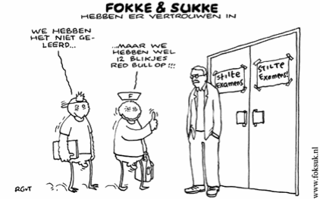

Haal meer uit je schoolexamens en je CSE

Slide 2
Doelen
Goed leren formuleren van antwoorden volgens examenvoorschriften
Inzicht krijgen in hoe het correctievoorschrift werkt bij examens
Leren werken volgens een antwoordinstructie

Slide 3
Antwoordinstructie
1. | Lees de inleiding en de vraag door lang of kort antwoord?
2. | Uit welke onderdelen moet het antwoord bestaan? Wat heb je nodig, hoeveel punten kun je halen?
5. | Formuleer het antwoord START MET HET HERHALEN VAN DE VRAAG
6. | Check: lees het na → alles beantwoord?
Notes:
Lees de inleiding en de vraag door;
Kort antwoord vereist → oorzaken, redenen, argumenten?
Lang antwoord vereist → uitleggen, beschrijven, redeneren
2. Uit welke onderdelen moet je antwoord bestaan?
Bronnen gebruiken? Berekening opschrijven? Atlas gebruiken?
3. Formuleer je antwoord:
4. Lees het nog eens na
- Heb je alles beantwoord? Niet teveel afgeweken? Alle onderdelen aanwezig?

Slide 4
Wat als een vraag begint met:
Geef een oorzaak/reden/argument...
Korte antwoorden
Per oorzaak/reden krijg je doorgaans een punt.
Het aantal punten in de kantlijn en/of de vraag vertelt je dus hoeveel oorzaken/redenen/ argumenten je moet geven.
Wat als de vraag is:
Leg uit welke twee oorzaken ……………
1p per oorzaak in combinatie met de uitleg.

Slide 5
Kunstvak algemeen: voorbeeldvraag met tekstbron (T1)
afbeelding 1, tekst 1
Door de opbloei van het culturele leven ontstond er in Amsterdam in de zeventiende eeuw de behoefte aan een permanent theatergebouw. Toen dit gebouw eind 1637 voltooid werd, waren de Amsterdamse burgers trots op hun nieuwe schouwburg.
1p Geef aan de hand van tekst 1 een verklaring voor deze trots.

Slide 6
Kunstvak algemeen: voorbeeldvraag met tekstbron (T1)
TEKST 1
De Amsterdamse schouwburg van Van Campen De architect Jacob van Campen ontwierp de eerste stenen schouwburg van Amsterdam. Dit nieuwe theater moest het houten gebouw van de Nederduitse Academie vervangen. Zijn ontwerp was naar voorbeeld van het Teatro Olimpico in Vicenza (een ontwerp uit 1585 van de beroemde renaissance-architect Andrea Palladio). Van Campens theater oogde als een symmetrischearchitectonische eenheid. Het Oudemannenhuis en het Weeshuis deelden de kosten voor de bouw en ontvingen ook de opbrengsten van de voorstellingen. In 1637 werd de Amsterdamse schouwburg geopend met een speciaal voor de gelegenheid geschreven toneelstuk Gijsbreght van Aemstel van Joost van den Vondel.

Slide 7
Kunstvak algemeen: voorbeeldvraag met tekstbron (T1) ANTWOORD
maximumscore 1
een van de volgende:
De schouwburg was ontworpen naar Italiaans voorbeeld en voldeed daarmee aan de laatste (internationale) trends.
De schouwburg werd van steen gebouwd en voldeed daarmee aan de hoogste normen.
De inkomsten van de schouwburg kwamen ten goede aan een sociaal doel, het Weeshuis en het Oudemannenhuis.

Slide 8
Wat als de vraag begint met: Leg uit…
Lang antwoord → causaal verbanden
Veelal 2 punten
1p → (uitleg van de) oorzaak
1p → (uitleg van het) gevolg
Grote valkuil voor leerlingen is dat ze blijven hangen in de oorzaak en niet het gevolg uitleggen in het antwoord.

Slide 9
Voorbeeldvraag 1 Gs (met bron)
Tijdvak 10 Historische Context Koude Oorlog 1945 - 1991
4p Gs. Gebruik bron x.
Deze cartoon geeft verschillende houdingen van Amerikanen weer tijdens verschillende fases van de Koude Oorlog.
1p a. Wat bedoelt de tekenaar met ‘red’?
3p b. Beschrijf voor de drie in de bron gegeven jaartallen 1951, 1971 en 1991 kort de getekende houding en verklaar deze houding door telkens kort te verwijzen naar het verloop van de Koude Oorlog.
2p c. Neemt de tekenaar duidelijk stelling in het Koude Oorlog-conflict?

Slide 10
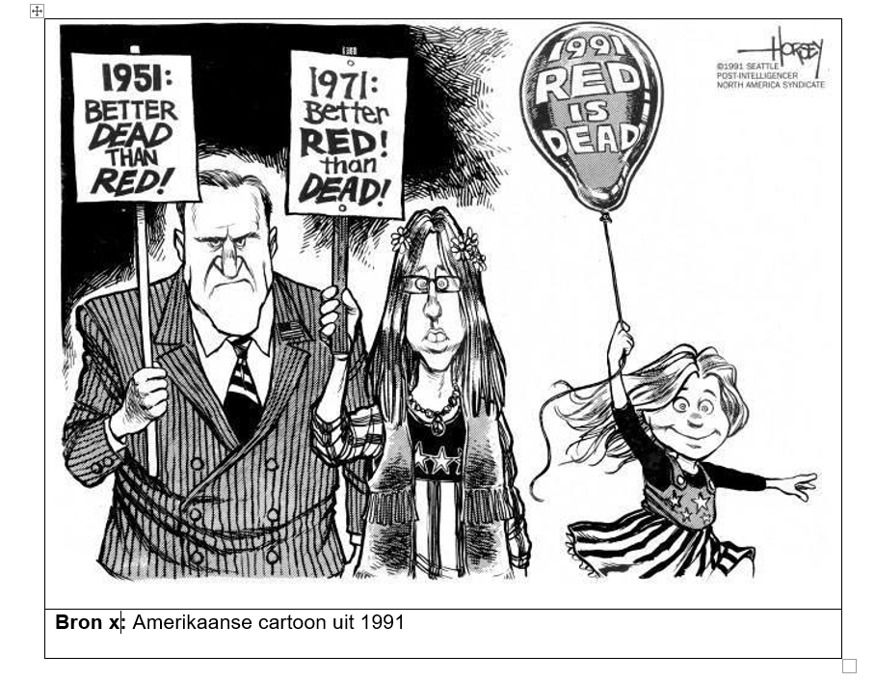

Slide 11
Voorbeeldvraag 1 Gs (met bron)
Tijdvak 10 Historische Context Koude Oorlog 1945 - 1991
4p Gs. Gebruik bron x.
Deze cartoon geeft verschillende houdingen van Amerikanen weer tijdens verschillende fases van de Koude Oorlog.
1p a. Communisme
3p b. 1951 – Angst voor communisme na gebeurtenissen in 1949/na start Koude Oorlog
1971 – Kritiek van een nieuwe generatie (hippie!) op agressieve politiek van de USA (Vietnam!) in de KO.
1991 – Einde Koude Oorlog na Val van de Muur en instorten SU
2p c. Nee: algemene beschrijving. Hij kiest geen kant.

Slide 12
Voorbeeldvraag 2 Gs (met bron) Tijdvak 9 Historische Context Duitsland 1919-1991
4p Gs. Gebruik bron y.
Leg uit:
- naar welke gebeurtenis de cartoon verwijst en
- wat de mening is van de tekenaar en
- waarom de man in de deuropening voor geen van de deelnemers een acceptabele gesprekspartner is.
4p Gs. Gebruik bron y opnieuw.
Noem twee kenmerkende aspecten die je kunt koppelen aan de bron.
Leg je keuze telkens uit met een bronverwijzing.

Slide 13
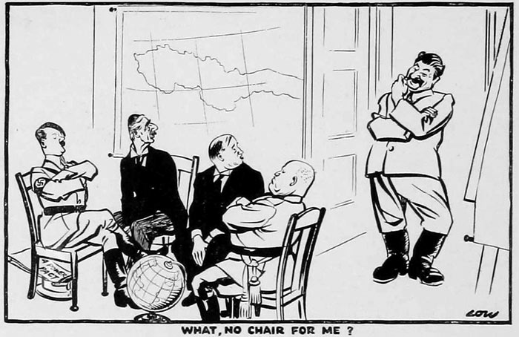
Voorbeeldvraag 2 Gs (met bron) Tijdvak 9 Historische Context Duitsland 1919-1991
Bron Y
What? No chair for me? / Wat? Geen stoel voor mij?
Cartoon van David Low
Evening Standard, september 1938

Slide 14
Voorbeeldvraag 2 Gs (met bron) Tijdvak 9 Historische Context Duitsland 1919-1991
4p Gs. Gebruik bron y.
Leg uit:
- naar welke gebeurtenis de cartoon verwijst en
- wat de mening is van de tekenaar en
- waarom de man in de deuropening voor geen van de deelnemers een acceptabele gesprekspartner is.
4p Gs. Gebruik bron y opnieuw.
Noem twee kenmerkende aspecten die je kunt koppelen aan de bron.
Leg je keuze telkens uit met een bronverwijzing.

Slide 15
Voorbeeldvraag 2 Gs (met bron) Tijdvak 9 Historische Context Duitsland 1919-1991
4p Gs. Gebruik bron y.
Leg uit:
Conferentie van München 1938 (Sudetenkwestie; kaart en deelnemers)
Low is tegen de deelname aan de conferentie (Stalin drijft de spot met de deelnemers en GB geeft toe aan de eisen van Hitler/appeasementpolitiek)
1917 Rusland uit WO1, Communisme als tegenstander van kapitalisme en kolonialisme, Hitler haat communisten.

Slide 16
Voorbeeldvraag 2 Gs (met bron) Tijdvak 9 Historische Context Duitsland 1919-1991
4p Gs. Gebruik bron y.
Leg uit:
- naar welke gebeurtenis de cartoon verwijst en
- wat de mening is van de tekenaar en
- waarom de man in de deuropening voor geen van de deelnemers een acceptabele gesprekspartner is.
4p Gs. Gebruik bron y opnieuw.
Noem twee kenmerkende aspecten die je kunt koppelen aan de bron.
Leg je keuze telkens uit met een bronverwijzing.

Slide 17
Voorbeeldvraag 2 Gs (met bron) Tijdvak 9 Historische Context Duitsland 1919-1991
4p Gs. Gebruik bron y opnieuw.
37 Totalitaire systemen (Hitler, Stalin, Mussolini + verwijzing) 1+1
40 Voeren van twee wereldoorlogen (opmaat naar WO2; wilden GB en Fra vermijden na ellende van WO1 1+1
38 Propaganda en censuur (spotprent als voorbeeld van anti-nazi gedachtegoed of juist dat dit soort kritiek in SU en nazi-Dui niet afgedrukt zou worden in een krant) 1+1

Slide 18
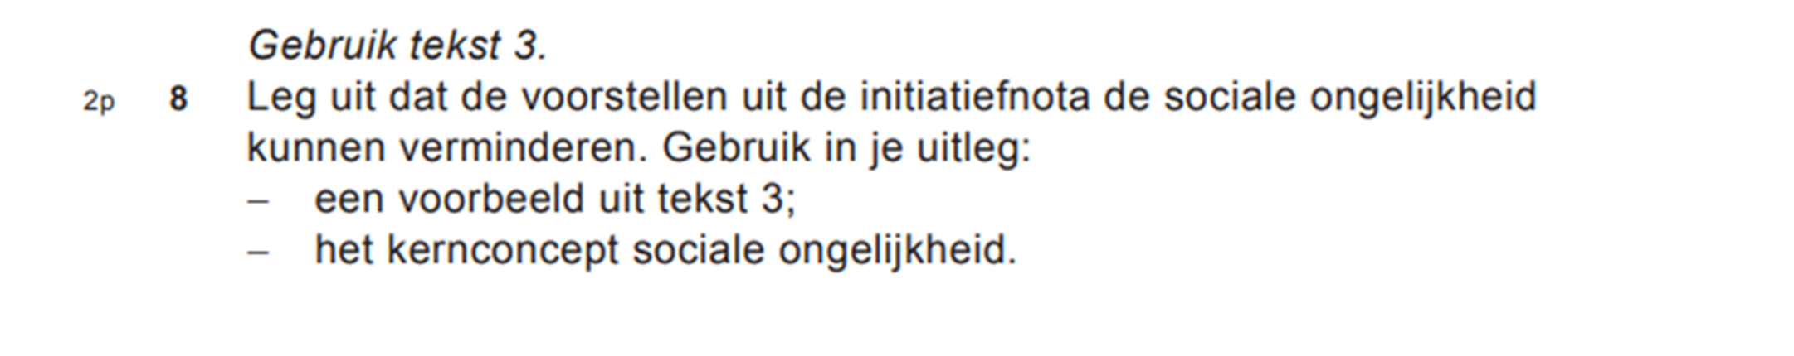
Voorbeeld MAW:

Slide 19
Wat als de vraag begint met:
Beredeneer…
In stappen een denkproces aangeven.
Aantal punten in de kantlijn verraad het aantal stappen.
Lijken op ‘leg uit’ vragen, maar hierbij is het causale verband soms minder ‘hard’ → het gaat om de menselijke gedachtegang (rede).

Slide 20
Wat als de vraag begint met:
Beschrijf…
Lang antwoord → gaat vaak om het beschrijven van een proces
Veelal 2p, dus 2 stappen.

Slide 21
Wat als de vraag begint met:
Beschrijf/bespreek> voorbeeld kunstvak algemeen
Filmfragment 4 is een scène uit Gladiator uit 2000 van Ridley Scott. Je ziet de intocht van Commodus, de nieuwe keizer, in Rome. De intocht moest spectaculair en groots worden weergegeven. De makers hebben daarom met behulp van computeranimatie het oude Rome gereconstrueerd. Verder zijn filmische middelen ingezet om het spectaculaire effect te vergroten. Dat geldt vooral voor de cameravoering.
Bespreek drie manieren waarop de cameravoering de grootsheid van de intocht versterkt

Slide 22
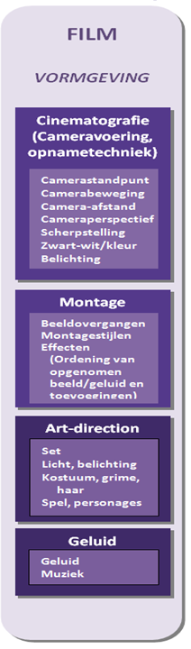
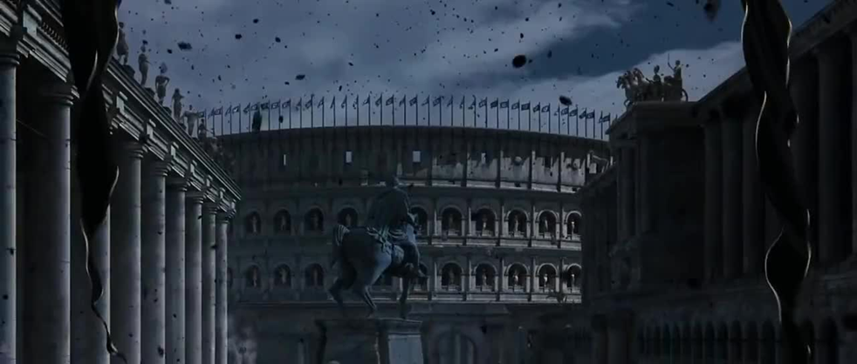
Wat als de vraag begint met:
Beschrijf/bespreek> voorbeeld kunstvak algemeen
Bespreek drie manieren waarop de cameravoering de grootsheid van de intocht versterkt.
Gladiator uit 2000 van Ridley Scott – intocht Rome

Slide 23
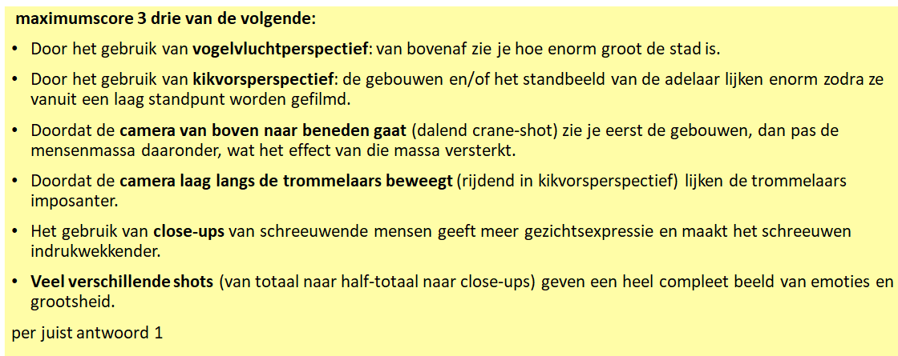
Wat als de vraag begint met:
Beschrijf/bespreek> voorbeeld kunstvak algemeen ANTWOORD

Slide 24
Bronnen
Tekst:
Wanneer er gevraagd wordt naar ‘een voorbeeld uit bron’ dien je:
- te verwijzen naar de tekst met citaten. Neem deze op in je uitleg of citeer:
- “eerste twee woorden…….. Laatste twee woorden (r.8-10)”.
(Citaat dient vaak wel toegelicht te worden).
Beeld:
Beschrijf letterlijk hetgeen wat je ziet en leg dit uit. Ben concreet.
Grafieken en tabellen:
Gebruik de cijfers uit de bron. Spreek niet enkel van een afname, een meerderheid etc. maar gebruik de daadwerkelijke cijfers.

Slide 25
Algemene tips
Lees NOOIT eerst de bron! Altijd eerst de vraag.
Werk ALTIJD met een blauwe/zwarte pen (NOOIT een potlood)
Als een vraag over een begrip gaat, bijvoorbeeld ‘stereotype’, leg dan altijd uit wat dat begrip inhoudt in de context.
Geef niet meer antwoorden dan er gevraagd worden (worden niet nagekeken)
Let op de tijd. Kijk hoeveel vragen het examen heeft en bereken hoeveel vragen je ongeveer per uur moet.
Gebruik evt. oordopjes wanneer je snel afgeleid bent.
Controleer altijd je werk als je tijd over hebt.

Slide 26
8 tips bij het formuleren van je antwoord
1. Bestudeer de vraag en de bronnen aandachtig.
2. Toepassen begrip? Herhaal het begrip in je antwoord met een definitie.
3. Omschrijf duidelijk hoe je bepaalde aspecten kan lezen/zien/horen in een bron. Tekstbron? Geef een citaat uit de bron.
4. Opsomming? Nummeren!
5. Wees duidelijk. Een goed geformuleerd antwoord levert geen nieuwe vragen op.
6. Herhaal de kern van je vraag in je antwoord. De lay-out van je vraag bepaalt de lay-out van je antwoord.
7. Gebruik geen algemene termen zoals "de mensen", "het", "hij". Liever: "de burgers", "het publiek", "de kunstenaar".
8.Overeenkomsten en verschillen? Beschrijf beide zaken: een tomaat is rood en een komkommer is groen.

Slide 27
8 9 tips bij het formuleren van je antwoord
9 Oefen op examenblad.nl

Slide 28
De tip?
DOE WAT ER STAAT!

Slide 29
En nu?
Veel succes!
Aan deze powerpoint kunnen geen rechten worden ontleend.

